Slide 1

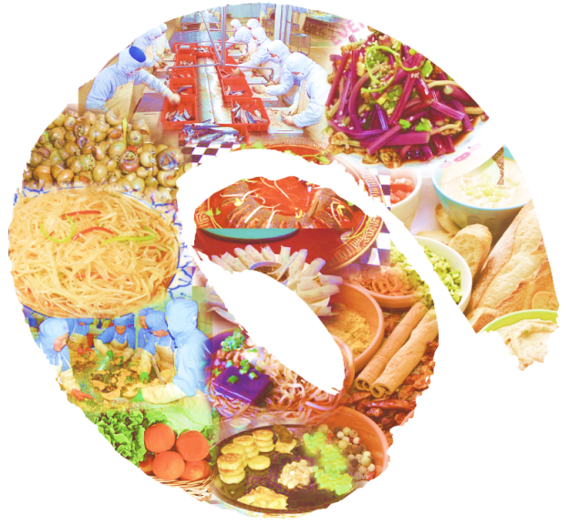




烹 饪 技 术
贵州省初中学生实用技能
第16课 贵州风味小吃——其他
上海科技教育出版社

Slide 2
恋爱豆腐果
烹饪技术
贵州省初中学生实用技能
原料
主料：豆腐500克。
辅料：食用碱6克，折耳根末30克。
调料：煳辣椒面30克，精盐5克，酱油8克，香油3克，姜末8克，葱花15克，味精1克。

Slide 3
恋爱豆腐果
烹饪技术
贵州省初中学生实用技能
加工方法
（1）豆腐切成约5厘米长、3厘米宽、2厘米厚的块，入碱水发酵。
（2）灶内点燃锯木屑，上置铁网，豆腐块置铁网上烘烤，一面烤至鼓胀时翻另一面烘烤。
（3）用煳辣椒面、精盐、酱油、香油、姜末、葱花、折耳根末、味精等拌制蘸水。
（4）用竹刀将烤至松泡鼓胀的豆腐果中间划开，灌入蘸水即成。

Slide 4
豆腐圆子
烹饪技术
贵州省初中学生实用技能
原料
主料：酸汤豆腐500克。
辅料：食用碱5克，折耳根20克，五香粉6克。
调料：精盐8克，煳辣椒面30克，花椒面5克，酱油8克，香油2克，胡椒粉3 克，味精3克，葱花8 克。

Slide 5
豆腐圆子
烹饪技术
贵州省初中学生实用技能
加工方法
（1）将精盐、碱、花椒面、五香粉、豆腐一同揉成茸状，加葱花拌匀。
（2）三个指头轻轻捏拢成团，用食指、无名指并拢轻轻压扁，捏出圆形的圆子，摆于盘中。
（3）净锅上火，下油烧热至五六成油温，圆子逐个炸成褐黄色起锅。
（4）食用时，将圆子用竹刀划一刀口，填入用煳辣椒面、酱油、香油、胡椒粉、味精、折耳根末、葱花兑成的蘸汁。

Slide 6
丝 娃 娃
烹饪技术
贵州省初中学生实用技能
原料
主料：春卷面皮16张。
辅料：熟绿豆芽50克，海带丝50克，胡萝卜丝50克，黄瓜丝50克，熟鸡丝50克，酥黄豆10克，折耳根节15克，芫荽末6克。
调料：精盐5克，味精3克，煳辣椒面10克，酱油6克，醋6克，姜米2克，蒜米3克，葱花6克，鲜汤5克。

Slide 7
丝 娃 娃
烹饪技术
贵州省初中学生实用技能
加工方法
（1）用春卷面皮包裹绿豆芽、海带
丝、胡萝卜丝、黄瓜丝、鸡丝成圆锥型，大头略留空，小头翻折过来。
（2）淋入用盐、味精、煳辣椒面、酱油、醋、姜米、蒜米、葱花、鲜汤、酥黄豆、折耳根节、芫荽末调制的蘸水食用。

Slide 8
糯米包子
烹饪技术
贵州省初中学生实用技能
原料
主料：糯米600克，大米80克，猪肥瘦肉末300克。
辅料：腊肉粒40克，豆腐干粒50克，韭菜碎50克，猪油20克。
调料：精盐3克，酱油10克，葱花50 克。

Slide 9
糯米包子
烹饪技术
贵州省初中学生实用技能
加工方法
（1）大米煮成稀饭，和淘洗干净的糯米同磨成米粉，加水和成面团，饧发2小时，搓揉面团分成小团（业内称为剂子）。
（2）用猪肥瘦肉末、腊肉粒、豆腐干粒、韭菜碎、葱花、精盐、酱油、猪油制成馅心。
（3）剂子中包入馅心，捏成包子，上笼大火蒸熟。

Slide 10
清 明 粑
烹饪技术
贵州省初中学生实用技能
原料
主料：糯米3千克，清明菜500克。
辅料：引子（苏麻）300克，白糖馅心
4千克。

Slide 11
清 明 粑
烹饪技术
贵州省初中学生实用技能
加工方法
（1）将糯米淘洗浸泡4〜6小时，滤去水分。
（2）清明菜取嫩芽和花蕾，洗净。
（3）糯米、清明菜混合入甑蒸熟，倒入碓窝，用木棒舂成茸状，搓揉成若干面团，每份约100克。
（4)将面团压扁，包入白糖馅心，蒸、煎制均可，熟后还可裹上一层引子食用。

Slide 12
冰 粉
烹饪技术
贵州省初中学生实用技能
原料
主料：冰粉籽100克，凉开水2500克。
辅料：石灰水8克。
调料：白糖、花生仁、红绿丝、橘子糖、什锦果脯、芝麻、红糖、樱桃各适量。

Slide 13
冰 粉
烹饪技术
贵州省初中学生实用技能
加工方法
（1）冰粉籽洗净，放入细纱布中包好并扎紧口，放入凉开水中搓揉，使搓揉出的液体溶入凉开水。之后，将石灰水滴入溶液中搅匀，静止4~5个小时即成冰粉。
（2）红糖、白糖分别化成糖水，芝麻炒熟，花生仁炒熟并用擀面杖擀碎，红绿丝、橘子糖、什锦果脯切碎。
（3）用勺子舀出冰粉装碗，浇上红糖水、白糖水，撒入碎花生、红绿丝、橘子糖、什锦果脯、芝麻，再用樱桃点缀即成。

Slide 14
思考与实践
劳动力转移常识
贵州省初中学生实用技能
1
2
3
在班级里交流，列举几款有代表性的贵州风味小吃，分别说说其特色。
除了贵州小吃，你还吃过哪些小吃？这些小吃在原料、色泽、
口味等方面与贵州小吃有哪些相同或不同之处？就以上问题展开小组交流。
试着在家中动手制作一款贵州小吃，并请家人评价。

